Slide 1
Phase 4 :
Le plan d’action

Slide 2
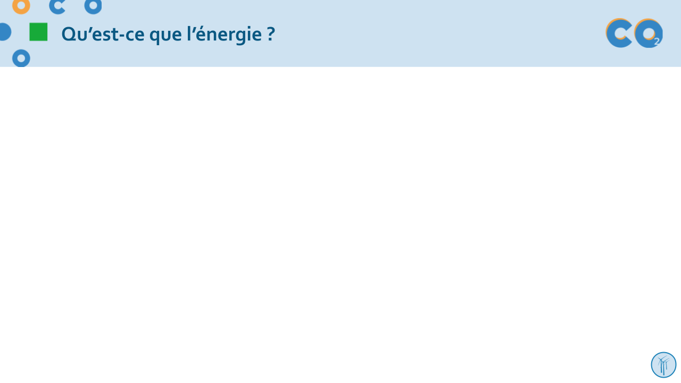
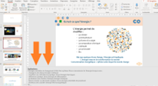
Bienvenue dans les contenus pédagogiques Clicks On !
Choisissez votre parcours !
Vous pouvez moduler votre présentation pour adapter le contenu à votre classe, au temps dont vous disposez et aux sujets que vous voulez approfondir ! Pour vous simplifier la tâche, nous avons créé deux parcours aisément reconnaissables par la présentation des slides :
Approche débutant
Approche avancée
→ le fil rouge et les notions fondamentales du module
→ des diapositives et activités pour approfondir les notions acquises !
N’oubliez pas les commentaires sous les supports
Chaque slide est accompagnée de notes pour vous guider dans votre présentation.
Complétez votre séance avec les activités suggérées du module
Retrouvez sur notre site des activités suggérées à chaque phase !
Bonne séance !

Slide 3
Quelle intention pour la phase 4 du PEBC ?
Pour la phase 4, votre objectif est de penser et construire ce plan d’action. La mise en place des actions peut se faire progressivement après sa construction ou pendant une seconde année du projet !
Ensemble d’actions concrètes ayant pour objectif de réduire le bilan carbone de l’établissement, à court ou à long terme, de manière directe (ex : baisser le chauffage) ou indirecte (ex : affiches de sensibilisation)
Mettre en place un plan d’action
qui s’intègre dans un cadre soutenable
Le plan d’action a pour objectif d’éviter les effets indésirables et d’être réalisable, prenant en compte des enjeux non climatiques (ex : lutte contre les inégalités, protection de la biodiversité, limitation des déchets) et viable sur le long terme
Notes:
Explication :
Maintenant que nous avons compris pourquoi nous devons réduire nos émissions de GES et quelles sont les principales sources d’émissions dans notre école, nous devons réfléchir à comment les réduire vraiment. L’ensemble de ce ppt est conçu pour aider à prioriser vos actions et concevoir un plan d’action efficace.

Slide 4
Sommaire - Phase 4 : le plan d’action
Que pouvons-vous faire ?
Individuellement
Collectivement
Quels futurs désirables souhaitons-nous faire émerger ?
Qu’est ce qu’une solution adaptée ?
Plan d’action
Bilan et Objectifs
Prototypage d’une action
Création du plan d’actions
Évaluation & validation

Slide 5
Que pouvons-vous faire ?
Individuellement
Collectivement

Slide 6
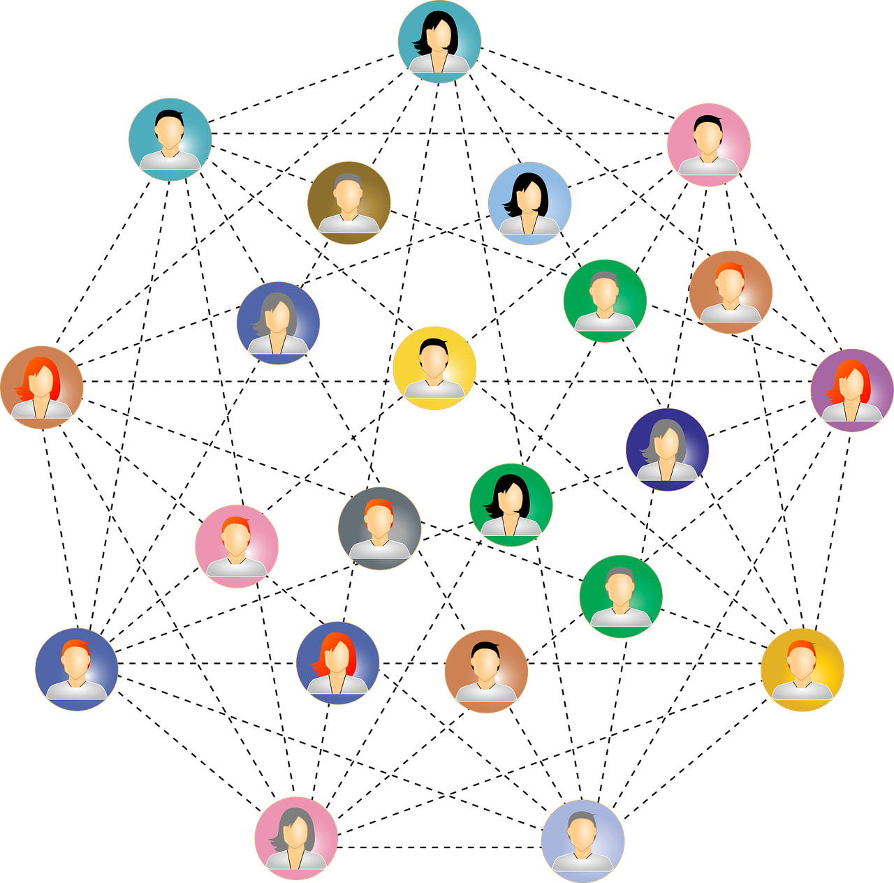
Que pouvons-nous faire ?
Individuellement
Collectivement
Notes:
Vous, moi, lui, elle, toute personne peut prendre des mesures à son niveau !
Devenir un acteur du changement est à la portée de tout le monde : tout ce que vous devez faire est d’activer différents leviers d’action.
Nous pouvons produire un changement :
individuellement, à notre domicile, par notre mode de vie et nos vies quotidiennes.
collectivement, par nos projets et les initiatives auxquels nous participons

Slide 7
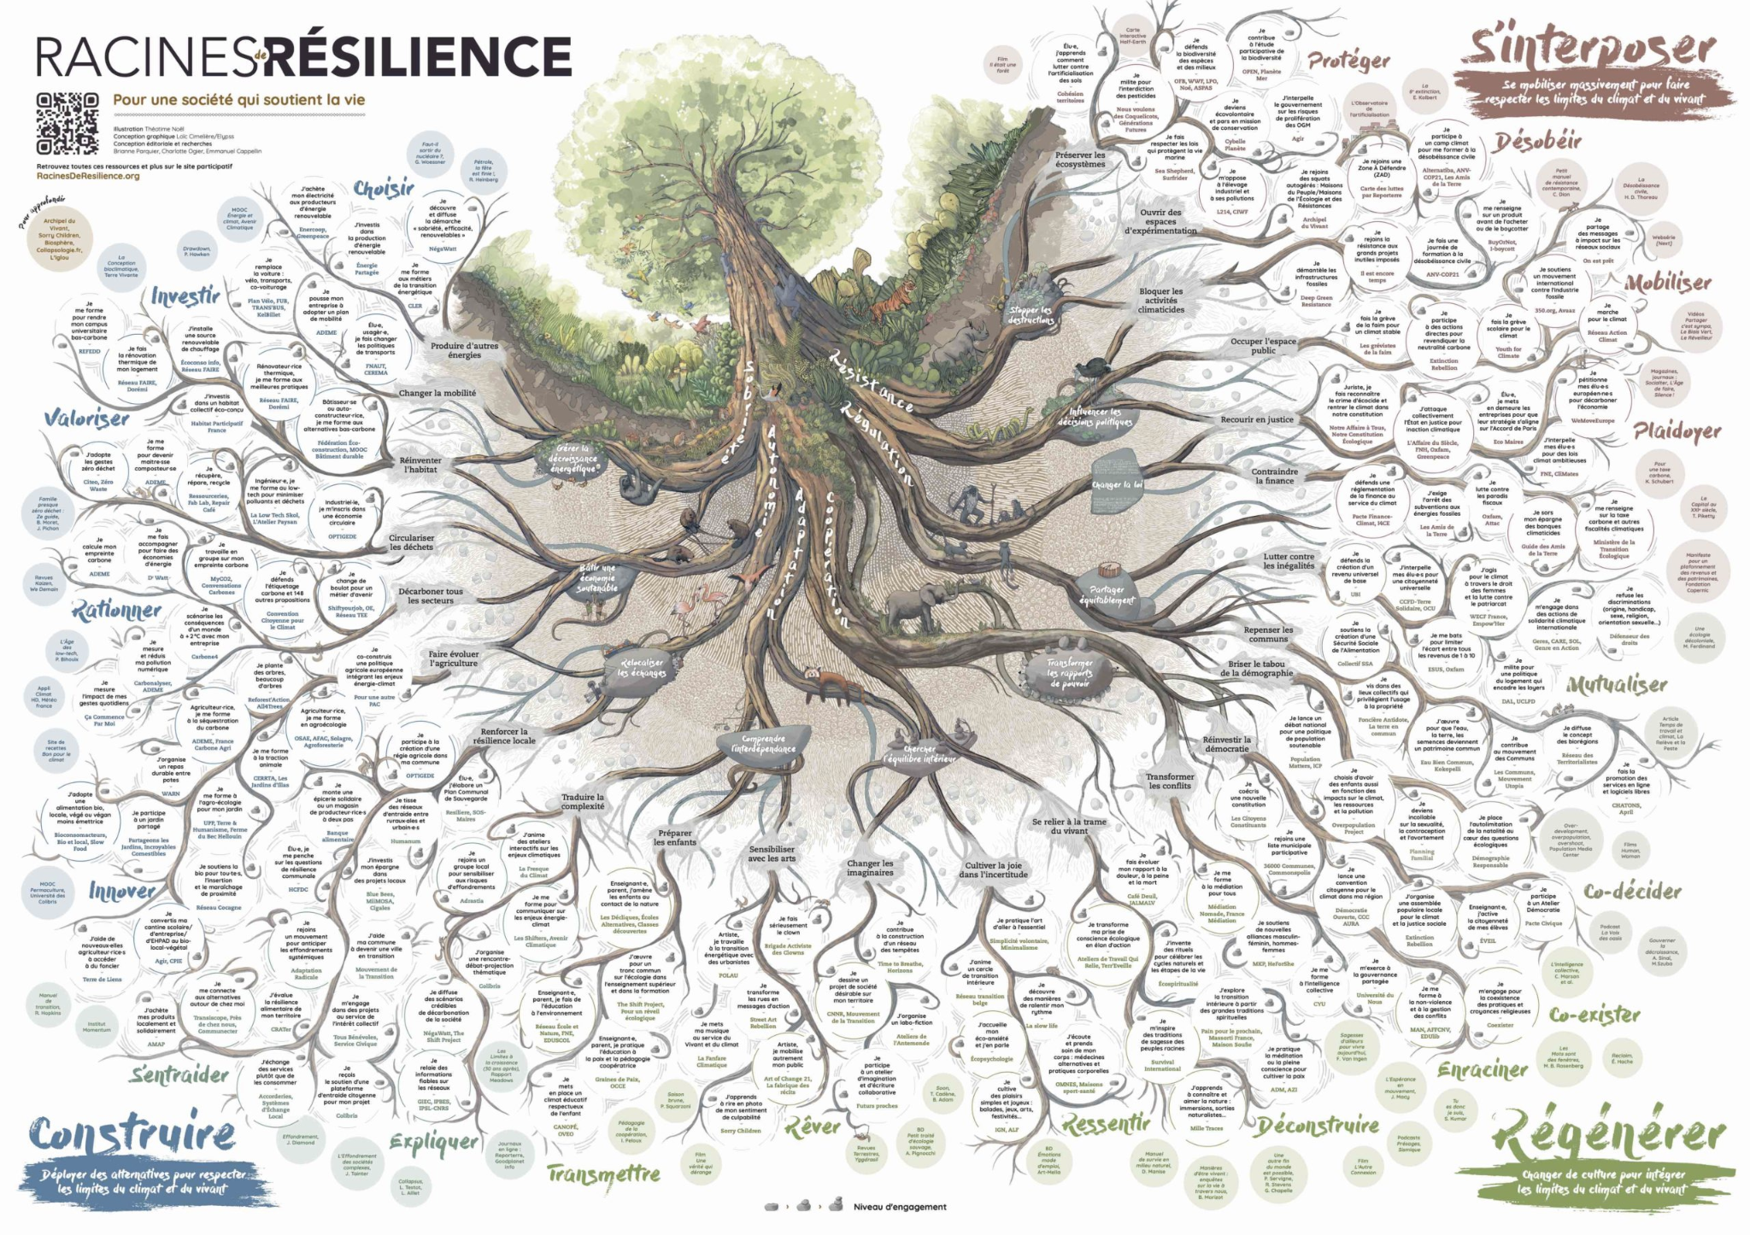
Une pluralité et complémentarité de façons d'agir
Il existe une pluralité et complémentarité d’actions pour que chacun et chacune puisse trouver une façon d'agir, à sa mesure.
L’arbre aux actions est une cartographie développée par “racines de résiliences” qui a pour intention de représenter visuellement une grande diversité de façons d’agir, et de faciliter la mise en mouvement.
Lien vers la version numérique : Arbre aux actions • Racines de résilience
Notes:
Lien vers la version numérique, pour pouvoir zoomer et cliquer sur les bulles : Arbre aux actions • Racines de résilience (racinesderesilience.org)

Slide 8
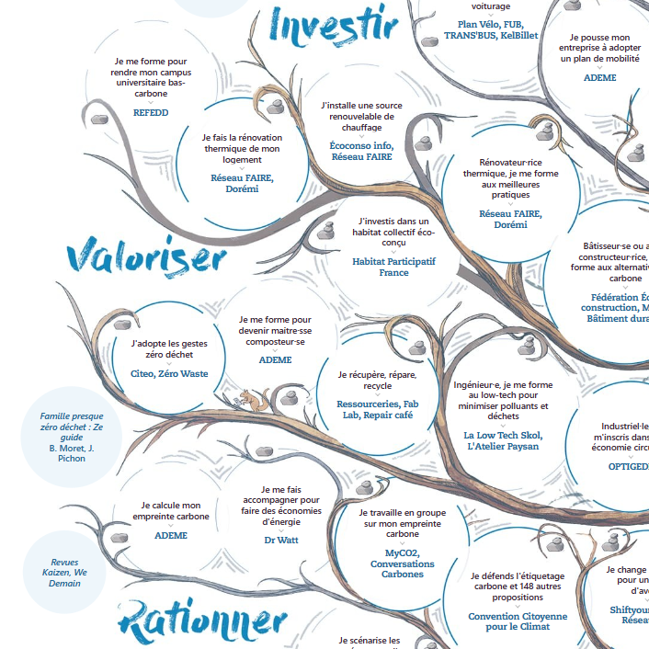
Lien vers la version numérique, pour pouvoir découvrir les détails de chaque initiative ! Arbre aux actions • Racines de résilience (racinesderesilience.org)

Slide 9
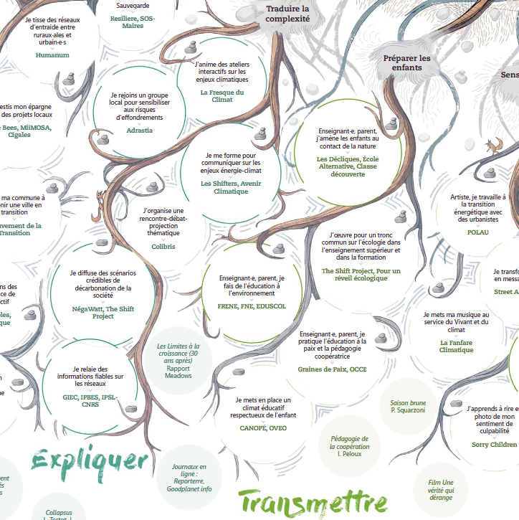
Lien vers la version numérique, pour pouvoir découvrir les détails de chaque initiative ! Arbre aux actions • Racines de résilience (racinesderesilience.org)

Slide 10
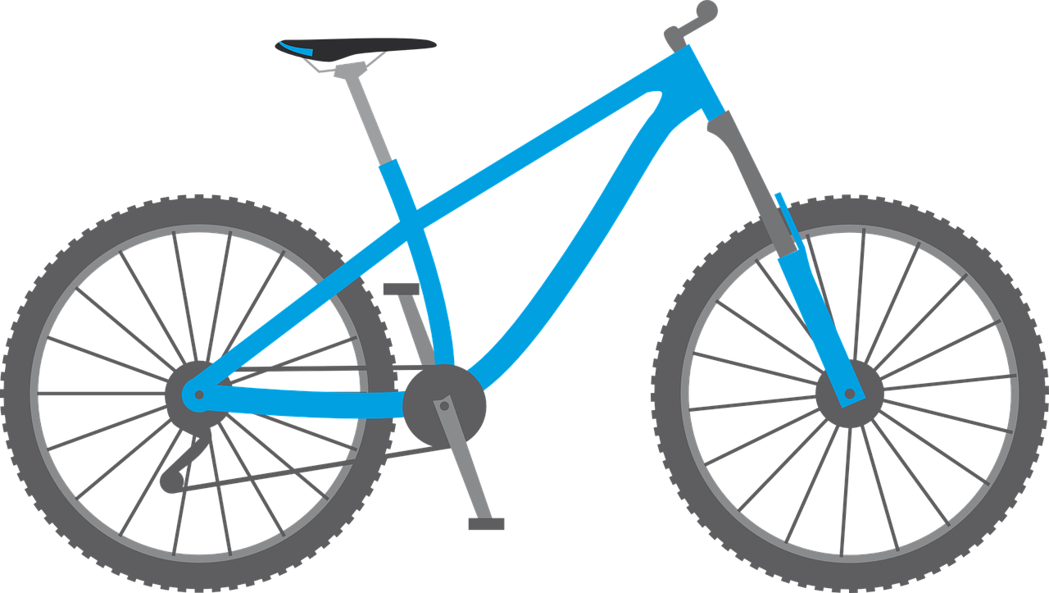
Nos actions individuelles comptent
Les mesures prises par chacun et chacune peuvent aider à réduire notre empreinte carbone de 25 % à 45 %*
Biens et services
À la maison
Alimentation
Transport
Attention à ne pas porter le poids du monde sur tes épaules !Au niveau individuel, prends aussi le temps d’observer, de contempler, d’être curieux·se de la complexité du vivant
*Source : Publication Faire sa part, Carbone 4, juin 2019
Notes:
Nous avons vu que tout le monde peut agir à son propre niveau, et que l’impact n’est pas négligeable.
De manière générale, nous devons nous rappeler que nous devons d’abord « Utiliser moins d’énergie », ce qui signifie également acheter moins de produits et réparer ceux qui peuvent être réparés, puis « Utiliser efficacement l’énergie », ce qui signifie utiliser le bon outil, puis, pour finir, « Utiliser des énergies renouvelables ».
L’enseignant doit pouvoir contextualiser

Slide 11
Quiz !
Quels sont les principaux postes d'émissions au niveau individuel ?
A : Alimentation
B : Transport
C : Santé
D : Énergie utilisée au domicile
Notes:
Cela dépend bien sûr de vos habitudes. La question correspond à une valeur moyenne.

Slide 12
Quiz !
Quels sont les principaux postes d'émissions au niveau individuel ?
A : Alimentation
B : Transport
C : Santé
D : Energie utilisée au domicile
Notes:
Correction du quiz (rappel du module sur les activités humaines) En Europe, une personne émet 8,4 tonnes de CO2eq par an en moyenne (9,2 tonnes CO2eq /personne/an en France), mais d’énormes différences existent entre les populations européennes. Si les moyennes sont importantes, nous ne devons pas oublier qu’il y a aussi de grandes différences entre les personnes, les plus grands émetteurs émettent, dans certains pays, 20 fois plus de GES que les plus petits émetteurs. L’alimentation tient une place importante dans nos émissions de GES, principalement à cause de la consommation de viande. Il est en moyenne suivi par les vêtements et les biens électroniques.
Puis le transport, à cause des transports en avion et en voiture. Les services regroupent tous les services publics ou privés dont nous profitons tous : entretien des routes, écoles, hôpitaux, et ainsi de suite. Pour finir, l’énergie consommée à notre domicile est également une part importante de nos émissions, surtout si nous nous chauffons au fioul.

Slide 13
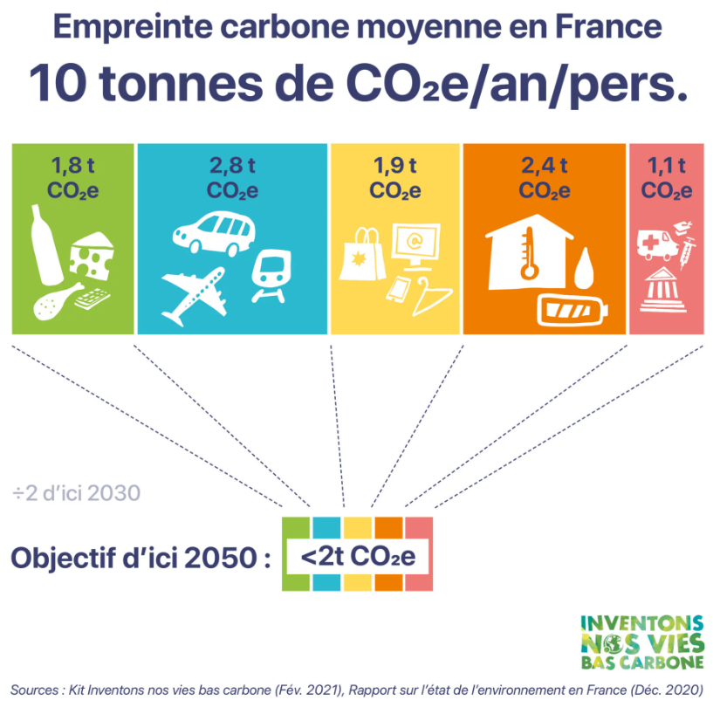
L’empreinte carbone individuelle moyenne en France
Neutralité carbone
Notes:
Définition Neutralité Carbone : La neutralité carbone désigne l’équilibre entre les émissions et l’absorption du carbone dans l’atmosphère par les puits de carbone.
Afin de limiter le réchauffement de la planète à 1,5 degrés (un seuil que le Groupe d'experts intergouvernemental sur l'évolution du climat (GIEC) estime sûr), atteindre la neutralité carbone dès le milieu du 21ème siècle est essentiel. Cet objectif est également défini dans l'Accord de Paris signé par 195 pays, dont l'Union européenne.
Cela serait équivalent à un « budget carbone » moyen par citoyen d’environ 2 tonnes de CO2 eq par an. Pour atteindre la neutralité carbone, il faudra avoir divisé par 2 nos émissions de gaz à effet de serre entre aujourd'hui et 2030 puis entre 2030 et 2050 par 2,5
Une telle réduction implique la mise en place d’un bilan carbone et d’un plan d’action ambitieux et adapté. La réalisation d'un bilan carbone est ainsi indispensable pour cibler les sources de pollution, quantifier les émissions annuellement émises, puis élaborer une stratégie de réduction. Vous êtes sur la bonne voie !

Slide 14
Deuxième niveau d’action
Pour aller plus loin, vous pouvez prendre part à une action collective organisée dans votre école ou dans votre communauté.
Collectivement
Notes:
Nous avons vu qu’il est fondamental de se questionner sur notre impact individuel, mais pour atteindre notre objectif il est également essentiel de prendre des mesures collectives. Il est alors temps de s’organiser ensemble et de participer à des évènements qui peuvent avoir un impact significatif sur la transition écologique.

Slide 15
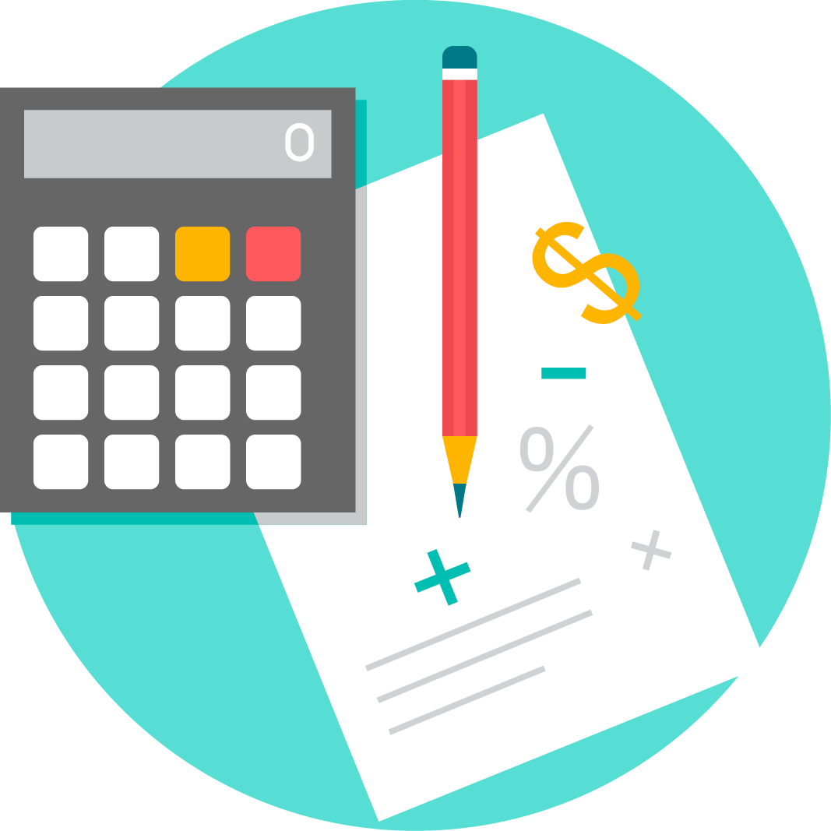
Que pouvons-nous faire ensemble ?
Dans mon lycée ou mon collège
Après le lycée/collège
Sensibiliser mes camarades
Élection d’Éco-délégués
Une formation / métier qui contribue à un monde durable
Calculer l’empreinte carbone de ton foyer
Bilan carbone de mon établissement avec le PEBC
S’engager dans un mouvement climat ou une association locale
Se lancer dans le défi “Mission Transition” du PEBC
Discuter avec d’autres élèves
Notes:
Voici quelques idées d’actions pour les élèves :
Dans l’école vous pouvez :
- Organiser des actions de sensibilisation avec le contenu du Clicks On ou en créant du contenu adapté. Pour faire prendre conscience, vous pouvez également organiser des activités telles que celles suggérées dans le kit Clicks On.
- Participer à l’élection des éco-délégués qui seront chargés de définir des objectifs concrets, d’organiser des actions et de contribuer à leur mise en œuvre dans l’établissement et à l’extérieur.
- L’évaluation carbone que vous avez réalisée est très importante pour avoir une idée des émissions actuelles. Si vous souhaitez savoir si vos actions ont un réel impact, vous allez devoir réaliser une évaluation carbone sur quelques années, c’est pourquoi vous devrez convaincre d’autres étudiants de le faire !
- Organiser des défis : concours de photos, dessins, défis sportifs, concours d’éloquence. Soyez créatif pour sensibiliser tout en faisant appel aux talents de tout le monde ! Se lancer dans le défi : Mission Transition du PEBC
À l’extérieur de l’école, vous pouvez également contacter des associations qui offrent des formations sur les défis et prennent quotidiennement des mesures :
Il y a de nombreux groupes et organisations différents dont les objectifs sont de réduire les émissions de gaz à effet de serre et de lutter contre le changement climatique. Regardez sur internet, demandez à votre famille et à vos amis et vous en trouverez sûrement un pour vous !
Jeunes ambassadeurs pour le climat : https://jac-asso.fr/
RESES : https://le-reses.org/
Fridays Fro Future : https://fridaysforfuturefrance.fr/
Avenir Climatique : https://avenirclimatique.org/
Climates : https://www.weareclimates.org/
Citoyens pour le Climat : https://citoyenspourleclimat.org/
Youth For Climate : https://youthforclimate.fr/
Mais pour le moment, vous devez toujours concevoir un plan d’action pour l’école !

Slide 16
2. Quels futurs désirables
souhaitons-nous faire émerger ?

Slide 17
Avant de définir un plan d’action, nous devons laisser émerger une vision collective de notre établissement pour un futur désirable.
Exprimez vos avis !
Cette activité peut aussi être réalisée avec la fresque de la Renaissance Écologique - à télécharger dans les activités supplémentaires - séance 1h

Slide 18
3. Qu’est ce qu’une solution adaptée ?

Slide 19
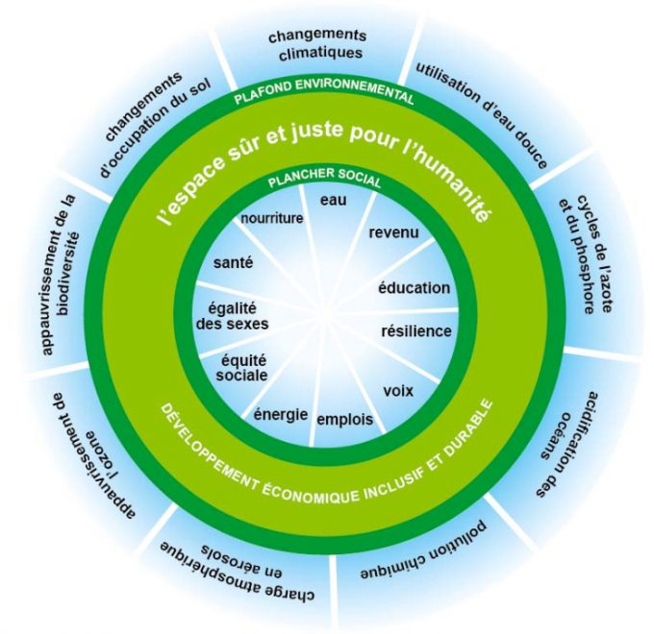
Qu’est-ce qui constitue une solution adaptée ?
Une solution adaptée est une solution qui :
Répond à la problématique en question
(ici réduire les émissions de gaz à effet de serre)
Est propre au contexte
Ne remplace pas un impact par un autre.
Le modèle de la théorie du donut, qui allie enjeux environnementaux et justice sociale définit deux limites importantes à prendre en compte :
Un plancher social
Un plafond environnemental
Oxfam France - La théorie du Donut : une nouvelle économie est possible https://www.oxfamfrance.org/actualite/la-theorie-du-donut-une-nouvelle-economie-est-possible/
Notes:
Il n’est pas facile de prendre des mesures pour réduire les émissions des gaz à effet de serre et il est encore plus difficile de prendre des mesures efficaces. Gardons à l’esprit ce qui constitue une solution adaptée. Une solution adaptée est une solution qui :
répond à la problématique en question
est adaptée au contexte
n’a pas d’effets négatifs et ne remplace pas un impact par un autre.
La Théorie du Donut :
Kate Raworth, économiste qui se consacre aux défis sociaux et environnementaux du 21e siècle, est l’autrice de « La Théorie du Donut, l’économie de demain en 7 principes ». Son objectif : repenser l’économie, pour parvenir à répondre aux besoins humains de base et la préservation de l’environnement.
La réflexion, qui a abouti à la Théorie du Donut, prend progressivement forme : comment allier les enjeux de justice sociale aux enjeux environnementaux, pour orienter l’économie en faveur d’un développement durable et juste ?
Les sciences naturelles ont défini les limites extérieures, « le plafond ». Pour Kate Raworth, la justice sociale permet de définir les limites intérieures, « le plancher ». Ces limites relèvent des droits humains, des besoins essentiels attachés à chaque personne pour assurer son épanouissement.
A partir du diagramme initial, entre les limites extérieures et intérieures, se dessine une forme bien reconnaissable… un donut. Au sein de celui-ci se trouve l’espace sûr et juste pour l’humanité, dans lequel peut prospérer une économie inclusive et durable.
Exemple de mise en place de l’économie du Donut pour la ville d’Amsterdam : https://www.agenda-2030.fr/a-la-une/actualites-a-la-une/article/la-ville-d-amsterdam-adopte-l-approche-donut-pour-integrer-les-odd?

Slide 20
4. Plan d’action
Étapes et déroulé de sa construction
Bilan et Objectifs
Prototypage d’une action
Création du plan d’action
Évaluation & validation

Slide 21
Plan d’action en 4 étapes
BILAN & OBJECTIFS
PROTOTYPAGE D’UNE ACTION
CRÉATION DU PLAN D’ACTION
ÉVALUATION & VALIDATION
Notes:
Présenter à vos élèves le déroulement de la création du plan d’action grâce à ces 4 étapes Dans un premier temps, il vous faudra repartir du bilan obtenu à l’aide du Calculateur Clicks On Puis une phase de prototypage d’une action Avant de déterminer le plan d’action complet Évaluer vos actions selectionnées et valider le plan d’action définitif

Slide 22
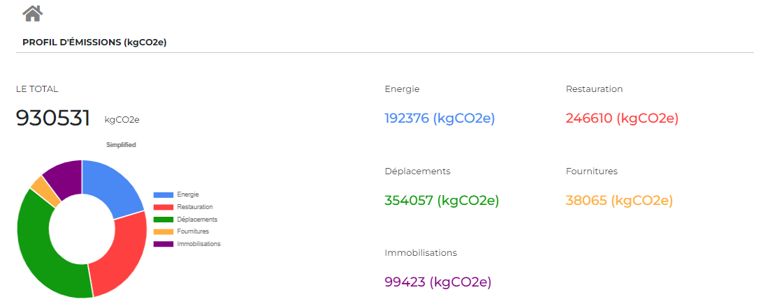
Etape 1 - Un bilan et des objectifs à définir
Notes:
Repartez du bilan obtenu grâce au calculateur Clicks On - Commentez le avec vos élèves

Slide 23
Etape 1 - Un bilan et des objectifs à définir
→ Quels types d’objectifs de réduction pour quels types d'actions de transition ?
2 axes à emprunter :
Ce qui est matériellement réalisable
et/ou
Ce qui s’appuie sur l’Accord de Paris et/ou l’ODD13
(Objectifs de Développement Durable 13 de l’ONU : mesures relatives à la lutte contre les changements climatiques)
Baisser ses émissions ou créer les conditions pour la baisse de ses émissions ?
⇒ Actions concrètes axées sur la baisse des émissions
⇒ Actions pédagogiques/sensibilisatrices
Besoin de fédérer d’autres acteurs en dehors de l’établissement pour atteindre ces objectifs à long terme.
Notes:
Cadrage des objectifs de réduction car axé GES
2 axes/niveaux d’ambition
Selon ce qui est réalisable (chef d’établissement dit que c’est possible ou non car…)
Ou ce qui s’appuie l’accord de paris : diviser par 8 en trente ans soit un tiers des émissions tous les dix ans
Objectif : baisser les émissions ou créer les conditions pour cette baisse. Le but ici étant de cadrer ses actions sur les postes d’émission les plus élevés et là où l’on peut agir facilement/rapidement
Obj plus pédagogiques : ex : tous les élèves doivent avoir été sensibilisés au cc (éloignement des ges)
Actions selon leur degré de concret (baisse des émissions, sensi…)
Besoin de créer des liens avec autres parties prenantes pour aider dans le futur : parler du projet PEBC aux collectivités, aux autres établissements du territoire, connaîtres les acteurs engagés du territoire

Slide 24
Etape 2 - Prototypage d’une action par processus créatif
Choix du défi
Propositions de solutions
Classification
Prototypage
Restitution
Sélectionner
le(s) poste(s)
le(s) plus émetteur(s)
Proposer un maximum de solutions de façon individuelle
A l’aide de post-it, chaque élève du groupe écrit ses idées, en 2 temps : idées normales puis idées farfelues
Présentation des critères
- Quels impacts?
- Facilité de mise en place
- Temps
1er vote
Chaque élève vote pour ses 3 actions favorites
Présentation du prototype :
Rappeler le défi, expliquer son prototype
Laisser les groupes poser leurs questions
“Que savez-vous de” ?
Divergence : Les élèves notent ce qu'ils connaissent autour du problème abordé. Exemple : « que savez-vous de la restauration scolaire? »
2e vote
Chaque élève vote pour 1 action favorite parmi les 3 qui ont obtenue le plus de votes précédemment
Regroupement
des idées & hiérarchisation
Demander aux élèves de faire un compliment sur le prototype et d’ajouter une suggestion
Exemple : « Je trouve très intéressant votre représentation de la cantine et vous auriez pu inclure le chef d’établissement »
Convergence des idées
Le groupe réorganise les idées par thèmes ou idées similaires
Convergence des idées
Le groupe réorganise les idées par thème ou idées similaires
Prototypage de l’action favorite
Matériel : Prototype bricolé - Dessin
Sélections des idées à soumettre au vote
Retirer les actions qui ne répondent pas aux objectifs initiaux ou celles qui sont très basses parmi les critères
Synthèse Définir le défi
Formuler une question autour du problème identifié qui commence par
“comment peut-on ?”
Le groupe qui restitue ne peut pas rebondir sur les suggestions mais doit simplement répondre « Merci »
Notes:
Il est important de mettre en avant que chaque post-it contient un morceau d’information, c’est-à-dire : ce doit être une phrase entière (pas un mot), qui communique une seule chose (cela limite plusieurs interprétations possibles), et on ne recherche aucune solution dans cette partie du processus.
Comment pouvons-nous... [augmenter, réduire, diminuer, améliorer, changer, optimiser, éliminer, créer, atteindre] que... [utilisateurs/cibles] progressent... [besoin] en... [sujet] ?
Exemple : Comment pouvons-nous faire en sorte que les élèves consomment moins de viande à la cantine ?
Développez plusieurs challenges et choisissez celui qui est le plus attrayant et le plus motivant pour vous.

Slide 25
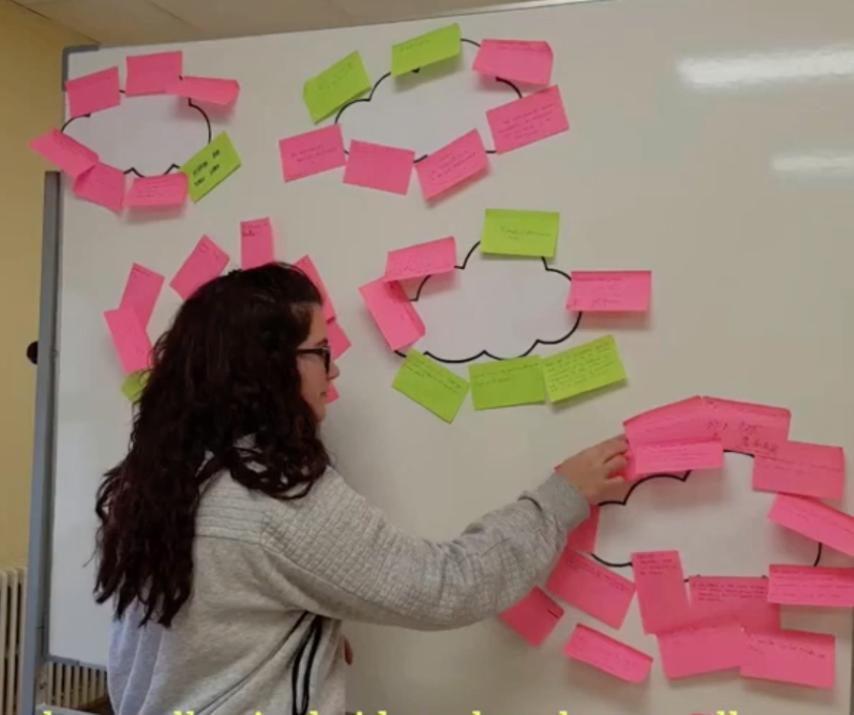
Choix du défi
Sélectionner le(s) poste(s) le(s) plus émetteur(s)
“Que savez-vous de” ?
Divergence
Exemple « que savez-vous de la restauration scolaire ? »
Convergence des idées
Synthèse / Définir le défi ?
Formuler une question autour du problème identifié qui commence par “comment pouvons-nous?”
Notes:
Materiel : Post it et stylo - + grande feuille blanche ou bout de mur Il est important de mettre en avant que chaque post-it contienne un morceau d’information, c’est-à-dire : ce doit être une phrase entière (pas un mot), qui communique une seule chose (cela limite plusieurs interprétations possibles), et on ne recherche aucune solution dans cette partie du processus. Animation : faire apparaître les étapes les une après les autres Etapes : - Divergence : “Que savez-vous de” -> Les élèves doivent noter ce qu’ils savent à propos du sujet abordé - Convergence : Le groupe réorganise les idées par thèmes ou idées similaires - Formuler une question autour du problème identifié qui commence par “comment pouvons-nous?”
Comment pouvons-nous... [augmenter, réduire, diminuer, améliorer, changer, optimiser, éliminer, créer, atteindre] que... [utilisateurs/cibles] progressent... [besoin] en... [sujet] ?
Exemple : Comment pouvons-nous faire en sorte que les élèves consomment moins de viande à la cantine ?

Slide 26
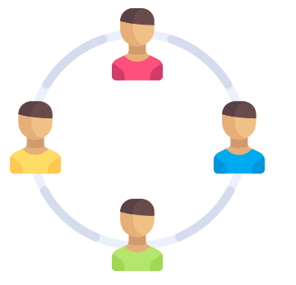
Conseils pour définir le défi
Divergence:
Vous ne devez pas rédiger des solutions, mais des parties d’information
Il ne s’agit pas d’être d’accord ou non, mais de considérer le sujet sous plusieurs perspectives
Convergence :
Nous regardons les cibles d’action possibles en fonction des informations, et non des mots
Il ne s’agit pas d’une classification, mais de notre propre regroupement
Synthèse : Nous cherchons à renforcer l’idée que cela provient du groupe, et non de ceux qui ont écrit le post-it

Slide 27
Cette activité peut aussi être réalisée avec la fresque de la RE - à télécharger dans les activités supplémentaires - séance 1h
Propositions de solutions
Proposer un maximum de solutions de façon individuelle A l’aide de posts-its chaque élève du groupe écrit ses idées, en 2 temps : idées normales puis idées farfelues
Convergence des idées Le groupe fait des “nuages d’idées” 🡪 Réorganisation des idées par thème ou idées similaires
Notes:
Animation : faire apparaître les étapes les une après les autres

Slide 28
Classification
Présentation des critères - Quels impacts? - Facilité de mise en place - Temps
Regroupement des idées & hiérarchisation
Sélections des idées à soumettre au vote 🡪 Retirer les actions qui ne répondent pas aux objectifs initiaux ou celles qui sont très basses parmi les critères

Slide 29
Prototypage
1er vote Chaque élève vote pour ses 3 actions favorites
2e vote Chaque élève vote pour 1 action favorite parmi les 3 qui ont obtenue le plus de votes précédemment
Prototypage de l’action favorite 🡪 Matériel : Prototype bricolé - Dessin

Slide 30
Restitution
Présentation du prototype Rappeler le défi, expliquer son prototype Laisser les groupes poser leurs questions
Demander aux élèves de faire un compliment sur le prototype et d’ajouter une suggestion Exemple : Je trouve très intéressant votre représentation de la cantine et vous auriez pu inclure le chef d’établissement
Le groupe qui restitue ne peut pas rebondir sur les suggestions mais doit simplement répondre « Merci »

Slide 31
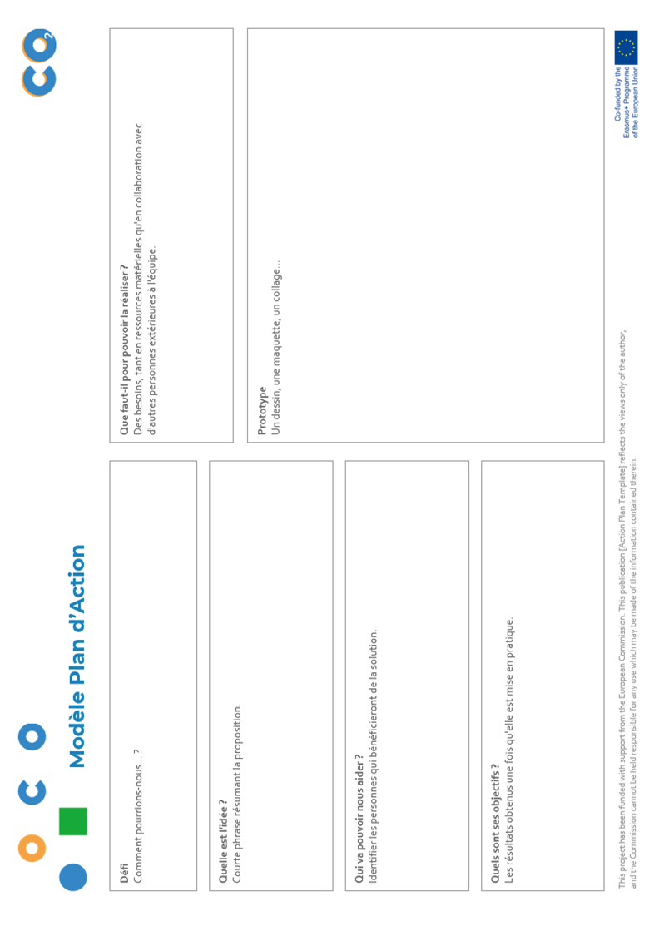
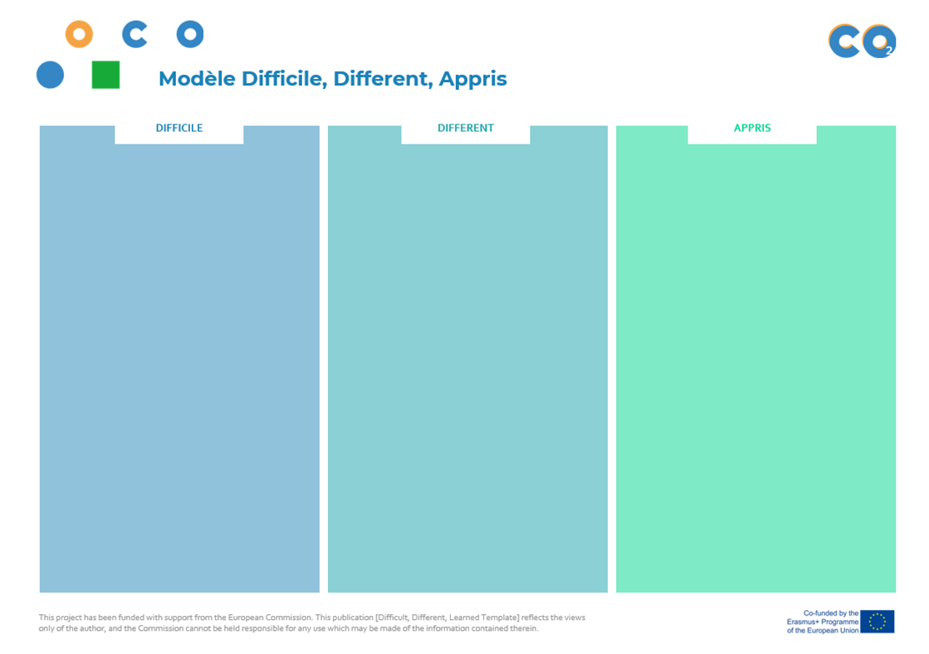
Etape 2 - Pour clôturer la séance
→ Fiches à retrouver en pp 53-55 du Guide pédagogique enseignant

Slide 32
Les fiches action PEBC

Slide 33
Etape 3 - Création du plan d’action
→ Définir la liste des actions à intégrer dans votre plan
Répétition de l’étape 2
sans le prototypage des actions (classe entière ou sous-groupe)
uniquement la proposition de solutions + la classification (classe entière)
répétition possible pour chaque action si temps et envie(sous-groupe)
En co-construction avec l’implication du personnel concerné ou d’un expert
Choix de 10 actions (2/poste d’émissions)
Ne pas négliger les“petits” postes car ces actions faciles = dynamique globale
Notes:
Définir la liste des actions à intégrer dans votre plan
L’idée est de répéter l’étape précédente mais en accéléré : ne pas faire de prototypage.
On parle de “co-construction” car :
⇒ Recommandation : Participation des différents personnels à certaines étapes de la phase (ANE, chef d’établissement)
⇒Option : faire intervenir un expert
> Répétition de l’étape 2
L’idée est de répéter l’étape 2 en co-construction et en allant plus vite (donc retrait de l’étape prototypage, sauf si temps et envie )
Objectif: choix de 10 actions (2 actions par poste) (votes à main levée ?)
uniquement les solutions + la classification (classe entière)
sans le prototypage (l’étape importante ici est la classification) (classe entière ou sous-groupes)
si envie et temps bien sûr répétition possible pour chaque action (on reste en sous-groupes)
•Attention à ne pas négliger “petits” postes car ces actions faciles = favorise la dynamique globale du groupe

Slide 34
Etape 4 - Evaluation de la faisabilité et validation du plan d’action
Evaluation du plan d’action
Définir des fiches actions
→ Prévoir un calendrier / Définir les besoins, ressources etc. → Discussions / rencontres → Objectifs de réduction chiffrés → Anticiper le suivi des actions
→ Fiche à retrouver en pp 54 du Guide pédagogique enseignant
Validation du plan d’action
Formaliser le plan d’action (anticipation de la phase 5) Faire valider le plan d’action par le chef d'établissement et le personnel concerné
Notes:
Option : Élargir le plan d’action si envie/autre projet en cours Ceci est un cadre – Faites comme vous le pouvez !

Slide 35
Les principales leçons à retenir pour réaliser son plan d’action
Il existe une pluralité et une complémentarité d’actions pour que chacun et chacune puisse trouver une façon d'agir, à sa mesure.
Avant de définir le plan d’action, il est important de faire émerger une vision collective d’un futur désirable pour l’établissement.
Pour qu’une solution soit adaptée, il faut non seulement qu’elle permette de réduire les émissions de GES, mais également qu’elle prenne en compte d’autres impacts au niveau social et environnemental.
Le plan d’action se construit grâce aux 4 étapes suivantes et à partir du bilan carbone : Bilan et Objectifs , Prototypage d’une action, Création du plan d’action et Évaluation & validation

Slide 36
Crédits images
Via Flaticons :
Freepik
Darius Dan
Icon Pond
Flat Icons
Maxim Basinski Premium
Smashicons
IconFinder

